Slide 1


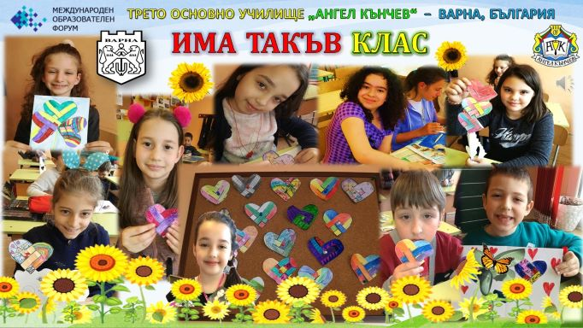



„ПРЕЗ МАЛКИТЕ СТЪПКИ ЗА ПОВИШАВАНЕ НА КАЧЕСТВОТО НА ОБРАЗОВАНИЕТО“
КАЧЕСТВОТО НА ОБРАЗОВАНИЕТО В УСЛОВИЯТА НА ДИГИТАЛНА ТРАНСФОРМАЦИЯ
И СПЕЦИФИКАТА НА ПОКОЛЕНИЯТА
07 - 09 СЕПТЕМВРИ, ВАРНА, 2022
https://edfor.varna.bg/
"ТРИ ПРЕДМЕТА НЕ СА ВКЛЮЧЕНИ В УЧИЛИЩНАТА ПРОГРАМА: ТОЛЕРАНТНОСТ, ЛОГИКА, ЧОВЕЧНОСТ."
ВЕРНЕР МИЧ
ИЗГОТВИЛИ:
МАРИЯ ТОДОРОВА ПОПОВА – НАЧАЛЕН УЧИТЕЛ
ГАЛИНА ГЕОРГИЕВА ГЕОРГИЕВА – УЧИТЕЛ ПО БЕЛ
ГЕНОВЕВА НИКОЛАЕВА МАЛЧЕВА – УЧИТЕЛ ПО АНГЛИЙСКИ ЕЗИК
https://3ou-akanchev-vn.com
ou_akanchev_vn@abv.bg
ТРЕТО ОСНОВНО УЧИЛИЩЕ
“АНГЕЛ КЪНЧЕВ“, ВАРНА, БЪЛГАРИЯ

Slide 2


ОСНОВНИТЕ АКЦЕНТИ В УЧИЛИЩНИТЕ ПОЛИТИКИ:
1. СОЦИАЛНА АНГАЖИРАНОСТ
2. ПРЕВЕНЦИЯ НА АГРЕСИЯТА
3. РАЗВИВАНЕ НА ЕКОЛОГИЧНА КУЛТУРА
4. ВЪЗПИТАВАНЕ НА ЕВРОПЕЙСКИ ЦЕННОСТИ
5. ДИГИТАЛНА ТРАНСФОРМАЦИЯ

Slide 3
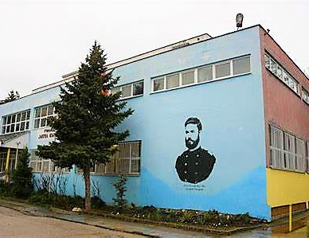
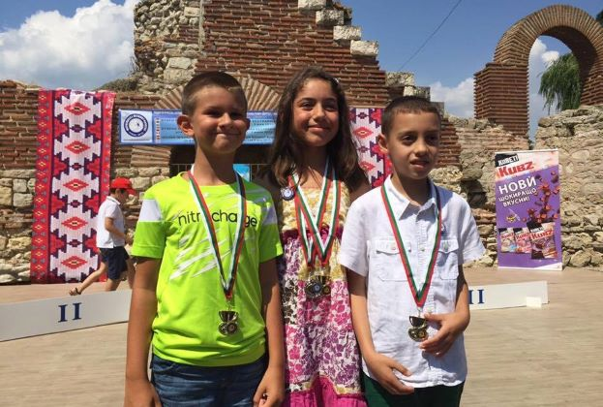
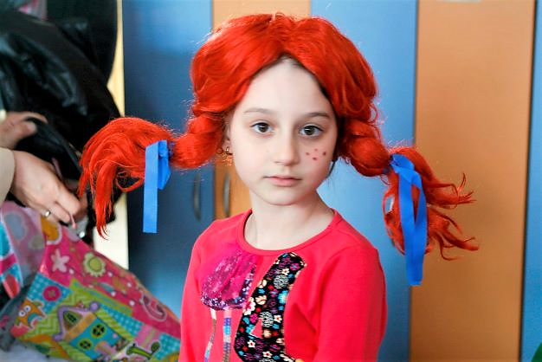
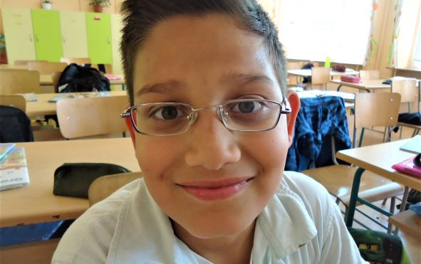
УЧИЛИЩЕТО СЕ НАМИРА В КВАРТАЛ, КОЙТО БЪРЗО СЕ РАЗВИВА И РАЗРАСТВА, УЧЕНИЦИТЕ СЕ УВЕЛИЧАВАТ С ВСЯКА ИЗМИНАЛА ГОДИНА. ДЕЦАТА СА РАЗНООБРАЗНИ КАТО СТРЕМЕЖИ, СВЕТОУСЕЩАНЕ, АМБИЦИИ, УСВОЯВАНЕ. ОСВЕН ИНДИВИДУАЛНАТА ИМ СПЕЦИФИКА, ХАРАКТЕРНО Е, ЧЕ ИМА УЧЕНИЦИ СЪС СОП. В РАЙОНА НА УЧИЛИЩЕТО ПОПАДА И ЦЕНТЪР ЗА НАСТАНЯВАНЕ ОТ СЕМЕЕН ТИП „ИЗГРЕВ“ ЗА ДЕЦА, ЛИШЕНИ ОТ РОДИТЕЛСКИ ГРИЖИ.
Надпис
Notes:
ЗАБЕЛЕЖКА: За да промените изображенията в този слайд, изберете картината и я изтрийте. След това щракнете върху иконата за вмъкване на картина в контейнера, за да вмъкнете собствено изображение.

Slide 4
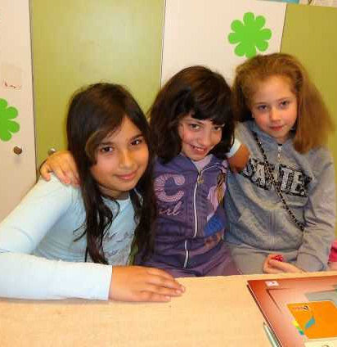
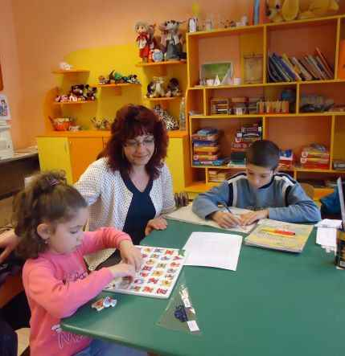
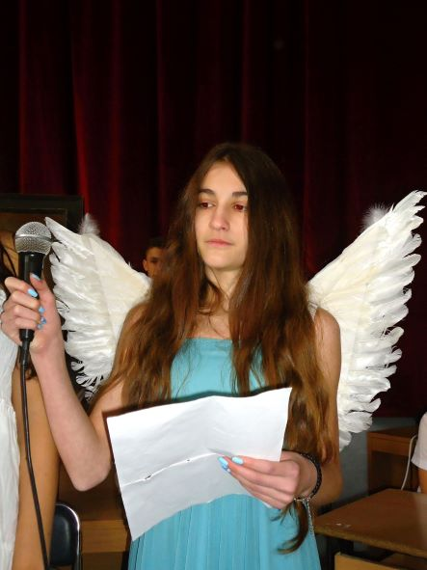
В УЧИЛИЩЕТО УЧАТ РАЗЛИЧНИ ПО ВЪЗМОЖНОСТИ, НАЦИОНАЛНОСТ И ВЪЗРАСТ УЧЕНИЦИ. РЪКОВОДСТВОТО СЕ СТРЕМИ ДА СЪЗДАДЕ УСЛОВИЯ ЗА ОБУЧЕНИЕ НА ВСИЧКИ ДЕЦА. УЧЕНИЦИТЕ СЪС СОП, СОЦИАЛНА ДЕПРИВАЦИЯ ИЛИ В РИСК СЕ РАЗВИВАТ ЗАЕДНО С МЕДАЛИСТИТЕ В РАЗЛИЧНИ ОБЛАСТИ. ПОСТИГНАТА Е ИНТЕРКУЛТУРНОСТ НА РАЗЛИЧНИ РАВНИЩА – НАЦИОНАЛНО, ЕТНИЧЕСКО, СОЦИАЛНО, МЕЖДУЛИЧНОСТНО. В УЧИЛИЩЕТО Е ИЗГРАДЕНА ТОЛЕРАНТНА ИНТЕРКУЛТУРНА СРЕДА. МИНАВАЙКИ ПРЕЗ СЕБЕПОЗНАНИЕТО И ПРИЕМАНЕТО НА ОКОЛНИТЕ, СДОБИЛИ СЕ СЪС СИЛАТА НА СЪПРИЧАСТНОСТТА, УЧЕНИЦИТЕ ОСЪЗНАВАТ СЕБЕ СИ КАТО ЧАСТ ОТ КОЛЕКТИВА.
Notes:
ЗАБЕЛЕЖКА: За да промените изображенията в този слайд, изберете картината и я изтрийте. След това щракнете върху иконата за вмъкване на картина в контейнера, за да вмъкнете собствено изображение.

Slide 5
ВСИЧКИ УЧАСТНИЦИ В ОБРАЗОВАТЕЛНИЯ ПРОЦЕС РЕАГИРАТ АДЕКВАТНО НА СЛОЖНИТЕ И ПОСТОЯННО ИЗМЕНЯЩИ СЕ ИЗИСКВАНИЯ, КОИТО СЪВРЕМИЕТО ПОСТАВЯ:
ПОВИШАВАНЕ НА МОТИВАЦИЯТА НА УЧЕНИЦИТЕ, РЕАЛИЗИРАНЕ НА КАЧЕСТВЕН УЧЕБЕН ПРОЦЕС В ПРИСЪСТВЕНА СРЕДА ИЛИ ОТ РАЗСТОЯНИЕ;
ИНОВАТИВНИ ПОДХОДИ В ОБУЧЕНИЕТО;
ОСЪЩЕСТВЯВАНЕ НА ПОДКРЕПА НА СЕМЕЙСТВАТА И ДЕЦАТА ЗА ПРЕМИНАВАНЕ ПРЕЗ ПАНДЕМИЧНИТЕ УСЛОВИЯ;
ИЗПОЛЗВАНЕ НА ВЪЗМОЖНОСТИТЕ НА МЕДИАЦИЯТА;
РАБОТА ПО НАЦИОНАЛНИ И МЕЖДУНАРОДНИ ПРОЕКТИ;

Slide 6
ВСИЧКИ УЧАСТНИЦИ В ОБРАЗОВАТЕЛНИЯ ПРОЦЕС РЕАГИРАТ АДЕКВАТНО НА СЛОЖНИТЕ И ПОСТОЯННО ИЗМЕНЯЩИ СЕ ИЗИСКВАНИЯ, КОИТО СЪВРЕМИЕТО ПОСТАВЯ:
ПОСТОЯННО ПОВИШАВАНЕ КВАЛИФИКАЦИЯТА НА УЧИТЕЛИТЕ;
УЧАСТИЕ В НАЦИОНАЛНИ ПРОГРАМИ;
ВКЛЮЧВАНЕ В НАЦИОНАЛНИ И МЕЖДУНАРОДНИ КОНКУРСИ;
ИЗПОЛЗВАНЕ НА ИНОВАЦИИ;
АКЦЕНТ ВЪРХУ СОЦИАЛНИЯ АСПЕКТ НА ВЪЗПИТАТЕЛНИЯ ПРОЦЕС.

